Slide 1
Ljubezen

Slide 2
Kaj to sploh je?
Eno najpomembnejših čustev
Na njej temeljijo najpomembnejši medosebni odnosi
Je podlaga partnerstvu, družinskemu življenju in zakonski zvezi
Prevzema, navdušuje in tudi spravlja v obup

Slide 3
Veliko jih je ...
Telesna in duhovna ljubezen, materinska in očetovska ljubezen, ljubezen otrok do staršev, ljubezen do bogov, ljubezen do bližnjega, romantična ljubezen, prvošolska ljubezen...
Ljubezen na prvi pogled, bežna romanca, strastna ljubezenska obsedenost, zvesta in predana ljubezen, globoka in vznesena ljubezen, neomajna ljubezen...

Slide 4
Kaj pa menijo psihologi?
Da je ljubezen posebno intenzivna ali skrajna oblika privlačnosti ali ugajanja.
Da je ljubezen posebno pozitivno čustvo, ki se po kakovosti razlikuje od ugajanja.
Po Freudu:
- Da so ljubezen in spolna čustva izraz spolnega nagona oziroma psihične energije.
- Ljubezen je socialno sprejemljiv način izražanja spolnih želja.
- Romantična ljubezen lahko na primer pomeni obrambno preusmeritev prepovedane spolne težnje do staršev

Slide 5
Po Maslowu:
- povezuje ljubezen s svojo teorijo motivov, kjer razlikuje potrebe pomanjkanja in bivanja
- Ljubezen se pojavlja kot odziv na nezadovoljeno potrebo po pripadnosti.
- Posameznik skuša s čustvenim navezovanjem na drugo osebo zadovoljiti lastna občutja negotovosti in primanjkljaje.
- Ljubezen v smislu potrebe bivanja pa se pojavi pri ljudeh, ki imajo druge potrebe zadovoljene

Slide 6
Po Rubinu:
- Rezultat njegovih raziskovanj je bila lestvica ljubezni, v kateri najdemo predvsem 3 sestavine:
- Potreba po navezovanju in odvisnosti
- Podpora in pripravljenost pomagati
- Potreba po “posedovanju” in izključnosti v odnosu do ljubljene osebe
Poudarek so dali ljubezni z značilnimi intenzivnimi in strastnimi čustvi ter topli in globoki ljubezni med dvema tesno povezanima partnerjema.

Slide 7
Usodna ljubezen
Pri ljubezni pa se lahko zgodi, da ljubljena oseba ne vrača ljubezni.
Je intenzivna in dolgotrajna
Nedosegljivost cilja naredi to ljubezen tako močno in silovito
Pomanjkanje ljubezni lahko povzroči čustvene in psihične težave. Te težave so: nespečnost, razdražljivost, težave z želodcem, depresija, glavobol, povišan krvni pritisk, motnje v delovanju srca in ožilja, čustvena otopelost, impotenca...

Slide 8
Teorije ljubezni
Leejeva teorija ljubezni obsega 6 ljubezenskih “slogov’’
Slog | opis
EROS | Ljubezen do partnerja, ki ustreza telesnemu idealu, oseba ima pogosto miselno predstavo o tipu ljubezenskega partnerja, ki naj bi ustrezal in ki ga išče. V tem tipu ljubezni je spolnost navadno pomembna sestavina.
LUDUS | Igriva, zabavna, tudi manipulatorska oblika ljubezni. Odnos je vir zabave in uživanja. Oblika je pogosto brez globlje navezanosti.
STORGE | Oblika, ki se navadno razvije iz prijateljstva,se pa poglobi v intimnost, ljubezen in tovarištvo.
MANIA | Emocionalno močna ljubezen, vpletena oseba ima značilno posedovalen odnos in je zelo ljubosumna.
AGAPE | Nesebična ljubezen, kjer ljubimo partnerja, ne da bi pričakovali ali terjali povračilo (dejanje, ki ne pogojuje vračanja).
PRAGMA | Praktični slog ljubezni, kjer so objektivne informacije (partnerjev poklic, lokacija, imetje...) enako pomembni kot čustveni odnos.

Slide 9
Dimenzije ljubezni
Intimnost, strastnost in zavezanost.
Intimnost je pretežno emocionalna komponenta, ki se kaže kot težnja po bližini partnerja, medsebojna povezanost, toplina in odkritost, iskanje stikov in komunikacije, vzajemna čustvena podpora in razumevanje, skrb za partnerja ter visoko vrednotenje partnerja.
Strastnost je motivacijska komponenta. Izraža se kot zanosna čustvena usmerjenost k patrnerju in kot telesna privlačnost partnerja, kot želja po zadovoljitvi različnih potreb v odnosu do partnerja, spolnih in tudi drugih.
Zavezanost je pretežno kognitivna komponenta ljubezni, ki se povezuje z odločitvijo,da se na nekoga globoko navežemo, da ga ljubimo ter z njim ostanemo. Kaže se na primer v težnji, da se vztraja v odnosu s partnerjem kljub težavam.

Slide 10
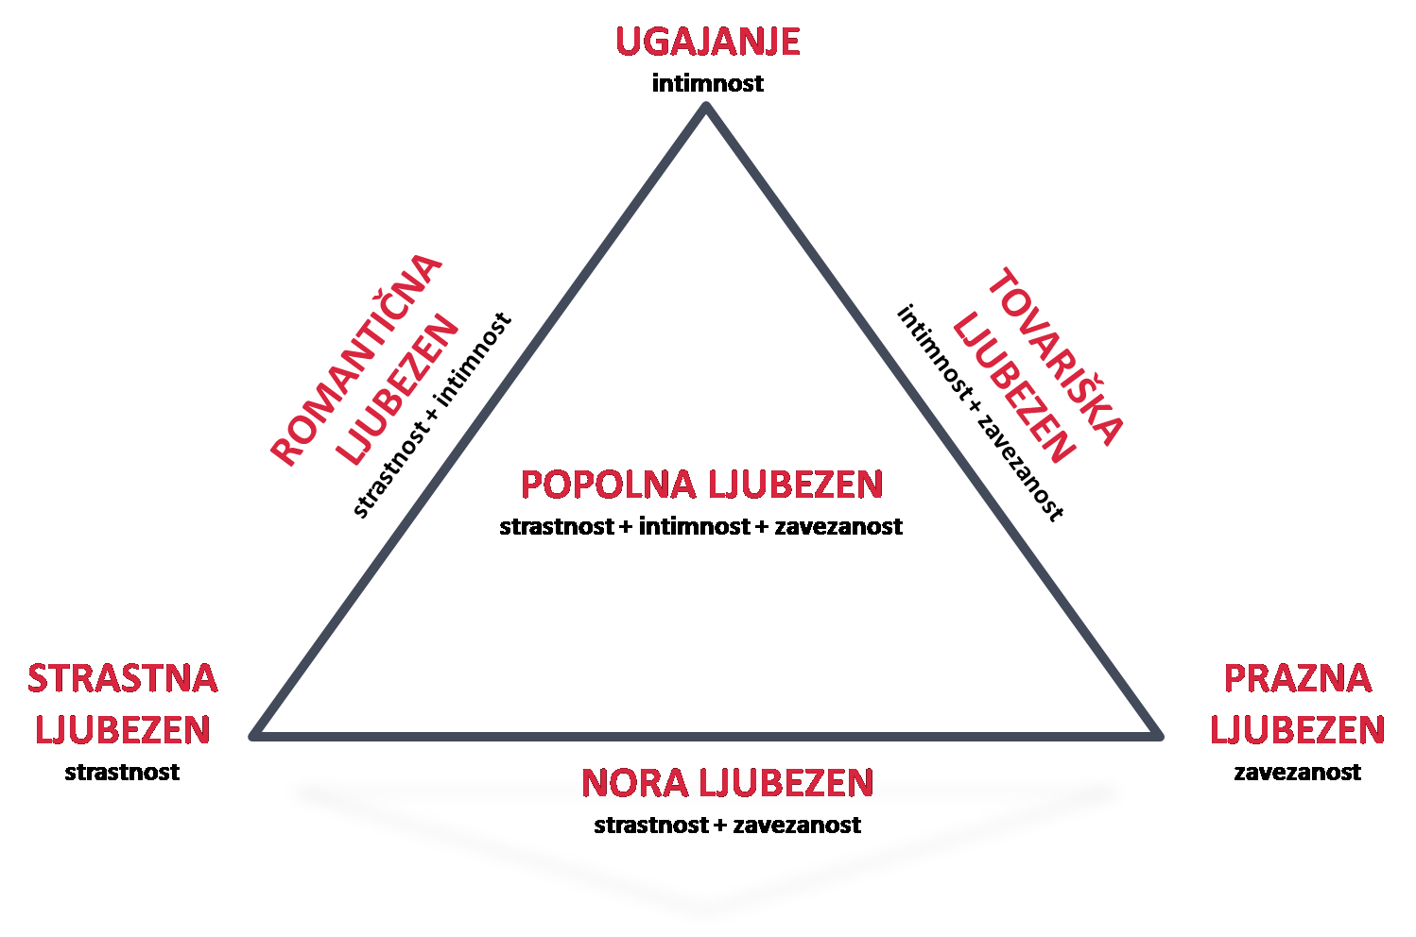
Sternbergov trikotnik ljubezni

Slide 11
Tip ljubezenskega odnosa | Kratek opis | Sestavine
Ugajanje | Občutek bližine, razumevanje, čustvena podpora, naklonjenost, toplina | Intimnost
Prazna ljubezen | Občutje zavezanosti brez strasti in prave intimne bližine (na primer po dolgem razmerju kjer ni več strastnosti in intimnosti, pri razumsko sklenjenih porokah...) | Zavezanost
Obsedenost | Pogosto kot “ljubezen na prvi pogled”, z močno telesno in spolno privlačnostjo, lahko se vname in ugasne nenadoma, lahko pa tudi dolgo traja | Strastnost
Romantična ljubezen | Medsebojna telesna in čustvena privlačnost, občutje zbližanosti, topline in razumevanja | Strastnost, intimnost
Družna ljubezen | Dolgoročna zbližanost, privrženost, zvestoba in navezanost, ki traja tudi po tem, ko je telesna privlačnost zmanjšana (na primer po dolgem zakonu) | Intimnost, zavezanost
Viteška ljubezen | Dvorjenje; na podlagi telesne i spolne privlačnosti, se partnerja zavežeta, ne da bi se zares zbližala. Kljub začetni strastnosti navadno ni trajna | Strastnost, zavezanost
Popolna ljubezen | Hkratna čustvena, motivacijska (telesna in spolna) ter miselna predanost. Ker strastnost navadno hitro naraste in nato upade intimnost in zavezanost pa naraščata postopno, se ta tip ljubezni običajno spremeni v katerega drugega | Intimnost, strastnost, zavezanost

Slide 13
Zanimivosti
Objectum Sexuality: http://www.youtube.com/watch?v=pizOg0ziBag
http://www.youtube.com/watch?v=SUm96h5e1y0&list=FL0PHui3u2CHbnS3BCZP3eYw&index=3

Slide 14
Viri
http://www.google.si/url?sa=t&rct=j&q=&esrc=s&source=web&cd=1&ved=0CC0QFjAA&url=http%3A%2F%2Fsl.wikipedia.org%2Fwiki%2FLjubezen&ei=08pRUeTqHIHi4QSs54GABg&usg=AFQjCNGy95VK3LDKWzWKqArvaVejPEGxvg&sig2=rIBV-7jGGF6ZAYaH27qHnQ&bvm=bv.44158598,d.bGE
http://en.wikipedia.org/wiki/Love
Psihologija; Janek Musek

